Slide 1
PSS/PCS Vrinnevisjukhuset Norrköping
Helena Krook 21 mars 2025

Slide 2
Syfte
Lindra obehag och/eller smärta och stress hos patienten i samband med undersökning eller behandling på mottagning.
Öka åtkomsten för undersökning/behandling, öka patientens möjlighet att samarbeta genom att minska smärt- och stressutlöst muskelspänning.

Slide 3
Förutsättningar
SFAI´s riktlinje från 2013
Styrdokument Vrinnevisjukhuset
Anpassad verksamhet till aktuella patientgrupper
Utbildning av personal
Teamarbete och regelbundenhet för kompetens, effektivitet, utfall
Dokumentation
Uppföljning/utvärdering

Slide 4
SFAI´s riktlinjer för procedurrelaterad propofolsedering
Från 2013, pågående revidering
Sedering utanför anestesiklinik
Medicinska procedurer med begränsad tidsåtgång, max 45 min
Enbart Propofol
Vuxna (>18 år)

Slide 5
Kompetens
Procedurrelaterad propofolsedering skall genomföras och dokumenteras av legitimerad läkare eller legitimerad sjuksköterska med vidareutbildning i anestesi eller reell klinisk kompetens att adekvat tolka och snabbt åtgärda avvikande övervakningsvärden under såväl sederings- som uppvakningsförloppet.

Slide 6
Arbetssätt
Välja ut patienter: indikation – kontraindikation för PSS, ASA-klass
Utrustning: metod, övervakning, behandling av komplikationer
Läkemedel
Vem har ansvar för vad?
Larmrutin
Logistik
Dokumentation och utvärdering

Slide 7
Läkemedel
Behov av enbart sedering, ej smärtsamt eller i kombination med lokalbedövning: Propofol
- Gastroskopi
- Gyn-mott/öppenvårdskirurgi
- Suturering av nyförlösta mammor
Behov av smärtlindring i samband med sederingen: Propofol + Alfentanil
- ESWL, splintbyte, laserlithotripsi
- Matstrupslab: RF-ablation
- ERCP
- Kirurgmottagningen: sigmoideoskopi

Slide 8
Metod
Pump för intravenös infusion. 1) Syramed uSP6000 tillverkas av Acromed och distribueras av Timik Medical. 2) CME T34L från Carefusion, Cares Medical.
Bolus 0,5ml, spärrtid 7,5 eller 12s
Sedering: Propofol 10 mg/ ml, bolus 5 mg
Sedering + analgesi: Propofol + Alfentanil; bolusdos 4.2 mg propofol + 0.042 mg alfentanil

Slide 9
Checklista
Kontraindikation
Sammanfattning

Slide 10
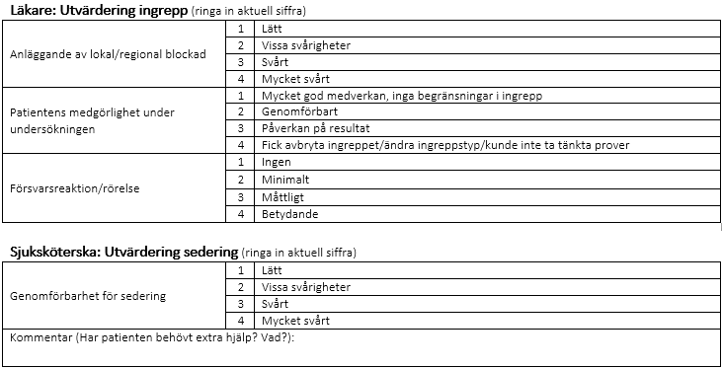
Utvärdering operatör, ssk

Slide 11
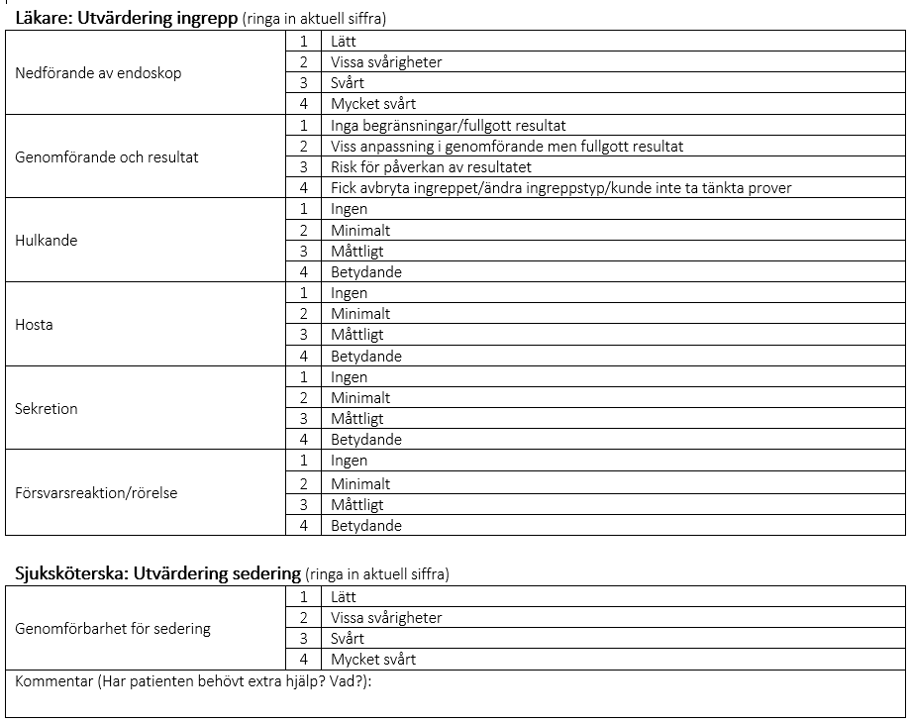

Slide 12
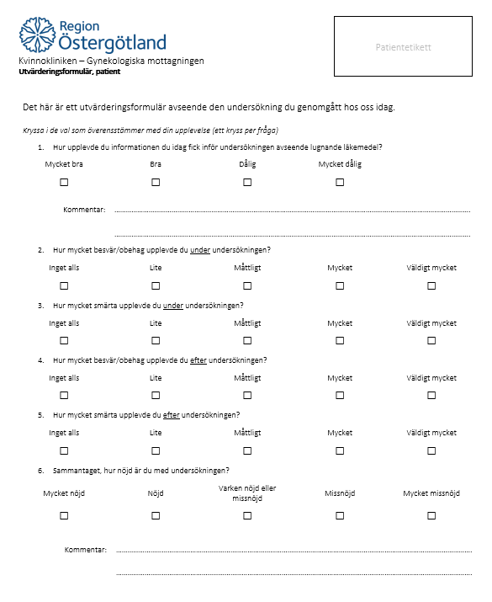
Utvärdering patient

Slide 13
Verksamhet | Start | Lokal | Läkemedel
ESWL, splintbyte, laserlithotripsi | 2008, (ca 300/år), f n jfr studie GA och PSS | Operationssal utanför C-Op | Propofol/alfentanil
Gynekologisk öppenvårdskirurgi | 2019, -22 | Mottagningsrum, operationssal Förlossningen | Propofol + LA vb
Matstrupslab | 2012 (ca 315/år) | Mottagningsrum Kir | Propofol/alfentanil
Endoskopi (gastro, koloskoi) | 2020 | Operationssal Dagkirurgisk enhet | Propofol
Sigmoideoskopi | 2024 | Mottagningsrum Kir | Propofol/alfentanil
Suturering postpartum | 2024 (studie) | Förlossningssal | Propofol + LA
ERCP | 2022 | Röntgen | Propofol/alfentanil
Notes:
1. Jämförelse mellan patientstyrd sedering och generell anestesi vid uretärskopisk
laserlithotripsi av distal uretärsten, retrospektiv kohortstudie, 2017-2023.
2. Jämförelse av uretärskopisk laserlithotripsi vid patientstyrd sedering och generell
anestesi avseende stenfrihet, komplikationer och vårdkostnader - prospektiv
randomiserad studie, multicenter.
Avhandlingen avser att studera utförande och utfall vid behandling patienter med distal
uretärsten med URS i patientstyrd sedering. Föreligger ökad risk för komplikationer kopplat till
anestesiformen eller behandlingarna? Är operation med URS vid patientstyrd sedering
resurssparande och kostnadseffektiv? Hur står sig behandlingsresultaten vid URS vid distal
uretärsten i patientstyrd sedering kontra generell anestesi? Hur upplever patienterna operation
i patientstyrd sedering jämfört med generell anestesi? Är splintavlastning att föredra jämfört
nefrostomi vid akut avlastning av symtomgivande uretärsten < 6mm? Hur länge ska en patient
vara avlastad med splint för att maximera chansen för spontan stenpassage? Hur upplever
patienterna att ha en avlastande splint?

Slide 14
Registrering/uppföljning
Inscannade övervakningsblad, kort sammanfattning i patientjournalen!?
Mycket få problem
Möjlighet till snabb återkoppling på frågor
Vem äger verksamheten och är intresserad av uppföljning?
Vad är skillnad på procedurrelaterad sedering på annan del av sjukhuset, t ex rtg, Akuten (frakturreponering, suturering av barn mm)

